Slide 1
Troisième Chapitre 2: Agrandissement/Réduction
M. FELT

Slide 2

Chapitre 2: Agrandissement/Réduction

Slide 3

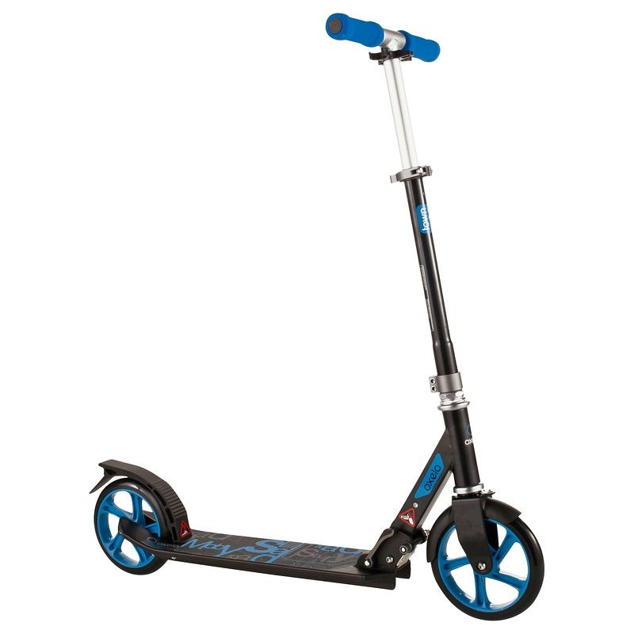


I. Agrandissement/Réduction
Définition:
On dit qu’un objet est un agrandissement ou une réduction d’un autre objet lorsque leurs longueurs sont proportionnelles.

Slide 4
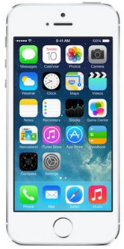
I. Agrandissement/Réduction
Exemples

Slide 5
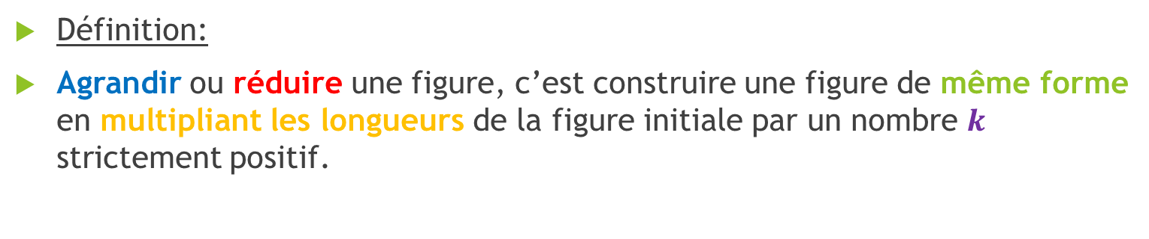
I. Agrandissement/Réduction
Définition:
Agrandir ou réduire une figure, c’est construire une figure de même forme en multipliant les longueurs de la figure initiale par un nombre $k$ strictement positif.

Slide 6
I. Agrandissement/Réduction
Propriétés:
Si le coefficient de proportionnalité entre les longueurs de deux objets est strictement supérieur à 1, alors c’est un coefficient d’agrandissement.
Si le coefficient de proportionnalité entre les longueurs de deux objets est strictement inférieur à 1, alors c’est un coefficient de réduction.

Slide 7
I. Agrandissement/Réduction
Exemples

Slide 8
II. Effets sur les angles
Propriétés:
Les agrandissements et les réductions conservent les angles.

Slide 9
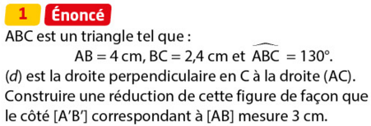
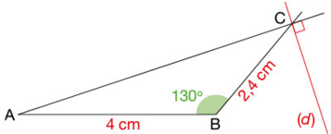
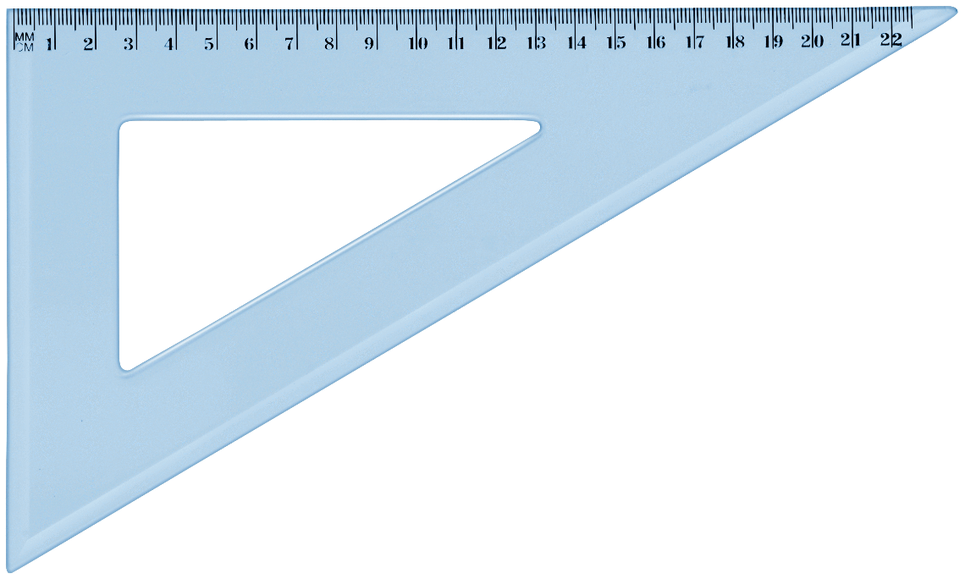



Exercice 1 page 371
$C’$
$A’$
$B’$

Slide 10
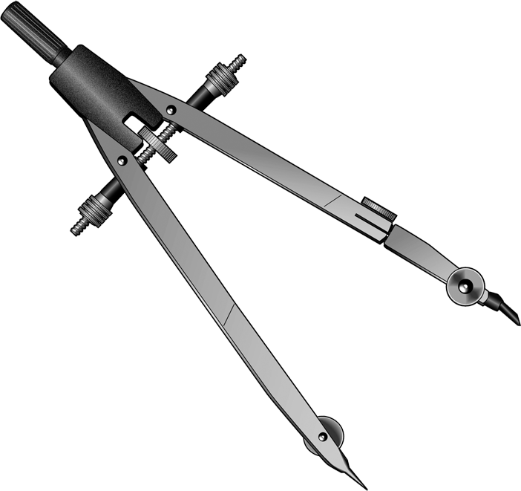




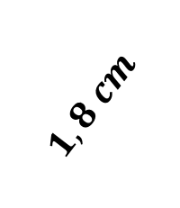

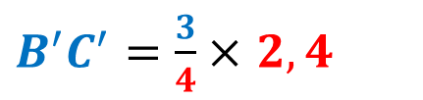
Exercice 1 page 371
$$k=\frac{B^{′}C′}{BC}$$
$B^{′}C′=k×$ $BC$
$B^{′}C^{′}=\frac{3}{4}×$ $2,4$
$$k=\frac{3}{4}$$
$$B^{′}C^{′}=1,8$$
$C’$
$$1,8 cm$$
$A’$
$B’$

Slide 11












II. Effets sur les angles
La figure rouge est un agrandissement de la figure bleue.
$$B′$$
$$\frac{A^{′}C′}{AC}$$
$$\frac{A^{′}B′}{AB}$$
$$\frac{B^{′}C′}{BC}$$
$$=$$
$$=$$
$$A′$$
$C$'
$$B$$
$(BC)$ $//$ $(B’C’)$
$$A$$
$$C$$

Slide 12
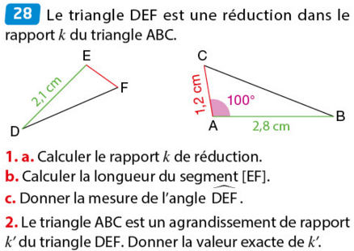
Exercice 28 page 373

Slide 13
III. Effets sur les aires et volumes
Propriétés:
Laissez 4 lignes…

Slide 14
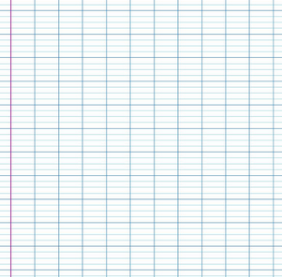


III. Effets sur les aires et volumes
Exemples:
1 carreau
$$×3$$
$$×2$$
4 carreaux
9 carreaux

Slide 15



III. Effets sur les aires et volumes
Exemples:
$$1$$
$$×3$$
$$×2$$
$$4$$
$$9$$

Slide 16


III. Effets sur les aires et volumes
Propriétés:
Dans un agrandissement ou une réduction de rapport $k$:
L’aire d’une surface est multipliée par …
Le volume d’un solide est multiplié par $…$
$$k²$$

Slide 17

III. Effets sur les aires et volumes
1
Exemples:
$$×2$$
6
5
8
7
4
2
3
1

Slide 18


III. Effets sur les aires et volumes
Propriétés:
Dans un agrandissement ou une réduction de rapport $k$:
L’aire d’une surface est multipliée par $k²$
Le volume d’un solide est multiplié par $…$
$$k^{3}$$

Slide 19
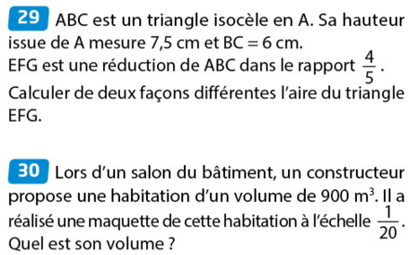
Exercices 29,30 page 374

Slide 20
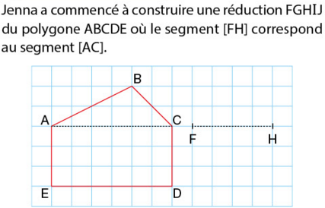
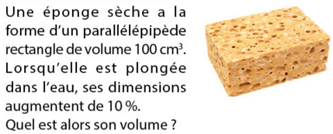
Exercice 38 et 39 page 375

Slide 21
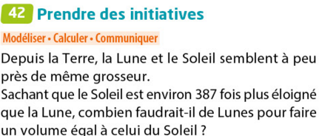
Exercice 42 page 375

Slide 22
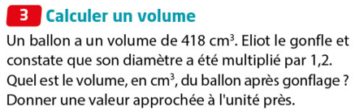
Exercice 3 page 376

Slide 23

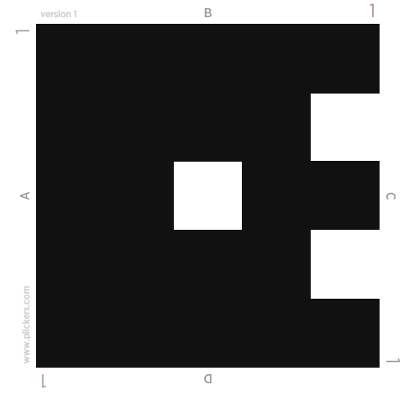
Calcul mental ( Plickers )

Slide 24
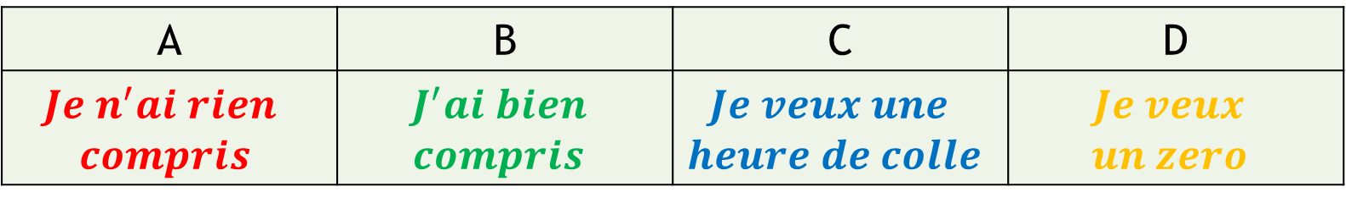
Calcul mental
Question test: Concernant Plickers…
A | B | C | D
$${Je n}^{′}ai rien$$ $$compris$$ | $$J^{′}ai bien \\ compris$$ | $$Je veux une$$ $$heure de colle$$ | $$Je veux$$ $$un zero$$

Slide 25

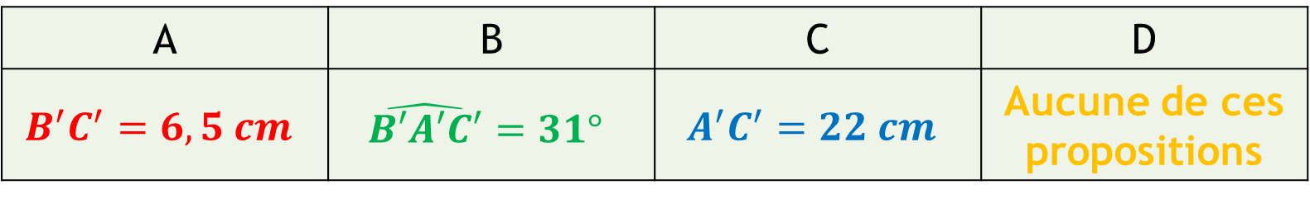






Calcul mental
$$A$$
$$11cm$$
$$C$$
$$62°$$
$$13cm$$
Question 1: Si la figure $ABC$ subit une réduction de rapport $0, 50$ alors…
$$B$$
A | B | C | D
$$B^{′}C^{′}=6,5 cm$$ | $$\hat{B′A′C′}=31°$$ | $$A^{′}C^{′}=22 cm$$ | Aucune de ces propositions

Slide 26
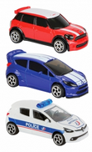
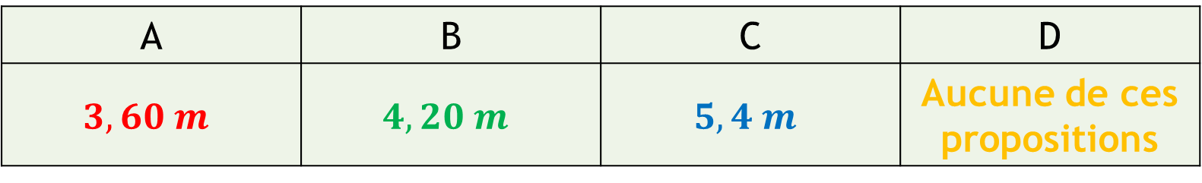

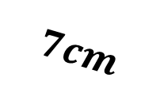
Calcul mental
Question 2: Les voitures sont représentées à l’échelle $1/60$. Quelle est la longueur d’une vraie voiture ?
$$7cm$$
A | B | C | D
$$3,60 m$$ | $$4,20 m$$ | $$5,4 m$$ | Aucune de ces propositions

Slide 27
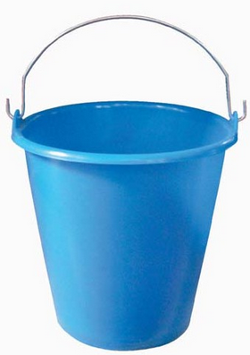
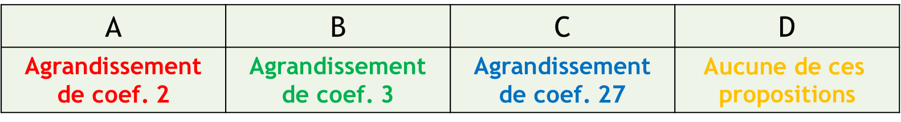
Calcul mental
Question 3: Le seau a une contenance d’un litre. Quelle transformation doit-on faire pour avoir un seau 27 litres ?
A | B | C | D
Agrandissement de coef. 2 | Agrandissement de coef. 3 | Agrandissement de coef. 27 | $$\text{Aucune} \text{de} \text{ces} \text{propositions}$$

Slide 28
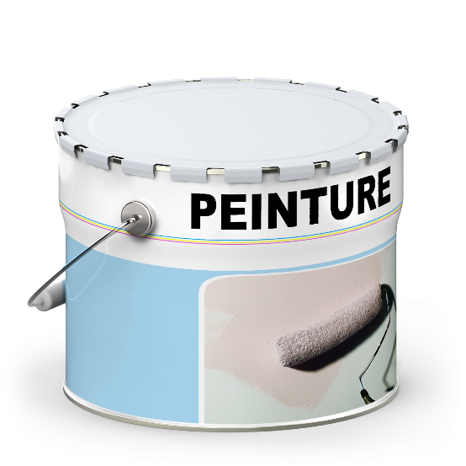
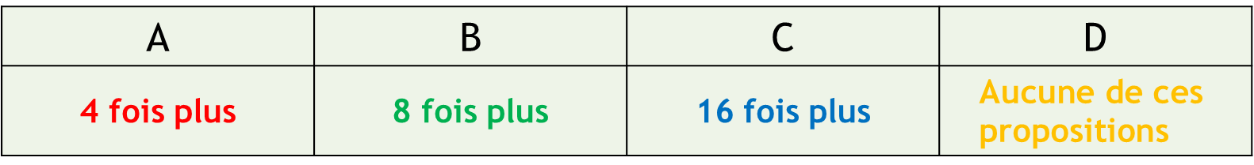
Calcul mental
Question 4: Avec un pot, un artisan peut peindre une certaine surface ? Quelle surface pourrait-il peindre avec quatre pots?
A | B | C | D
4 fois plus | 8 fois plus | 16 fois plus | $$\text{Aucune} \text{de} \text{ces} \text{propositions}$$

Slide 29
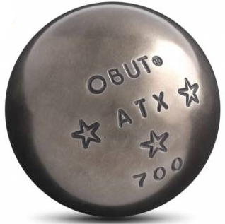
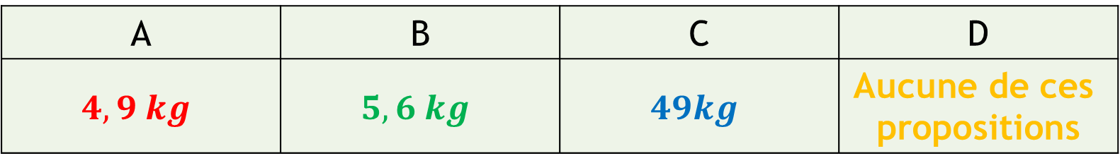

Calcul mental
Question 5: Une boule de pétanque pèse $700g$. Combien pèserait une boule ayant un diamètre 2 fois plus gros ?
A | B | C | D
$$4,9 kg$$ | $$5,6 kg$$ | $$49kg$$ | $$\text{Aucune} \text{de} \text{ces} \text{propositions}$$

Slide 30
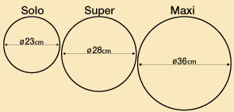



Pizza

Slide 31
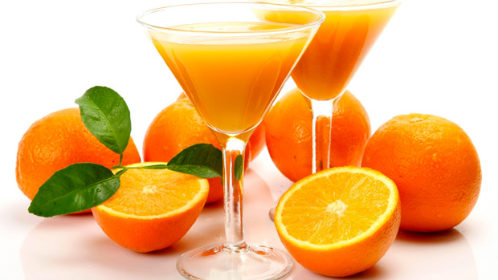
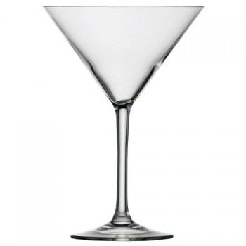
Les verres

Slide 32
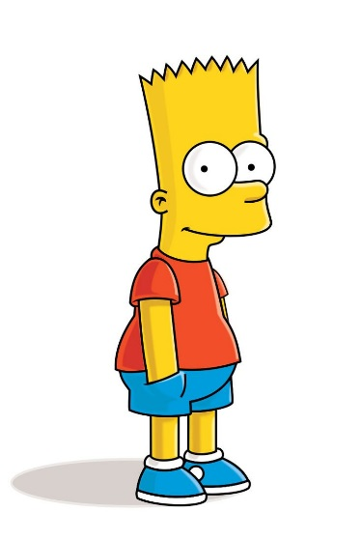

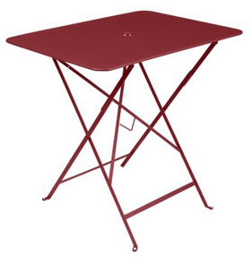
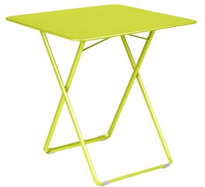
Gouter Vs Gouter

Slide 33
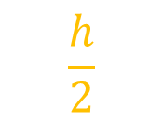
Le verre à moitié plein…
$$r$$
$$h$$
$$\frac{h}{2}$$
Hauteur du verre $= h$
Rayon du cercle $= r$
Quelle est la proportion entre le verre plein, et le verre « à moitié plein » ?

Slide 34
Gouter Vs Gouter
MN!!!

Slide 35
Exercice 3 page 376

Slide 36
C’est fini…

